Slide 1
Bootstrap
Alguns Componentes interessantes
Prof. Máyra C. Vaz Meruoca

Slide 2
Collapse
O plugin JavaScript collapse é usado para mostrar e esconder conteúdo. Botões ou âncoras são usados como gatilhos que são mapeados para elementos específicos que você alterna visibilidade.
Para organozar os arquios desta aula, crie uma pasta chamada 12 – Bootstrap – Componentes.
Crie um novo arquivo e cole nele o template inicial, salve como Ex1.html, depois adicione o código abaixo:

Slide 3
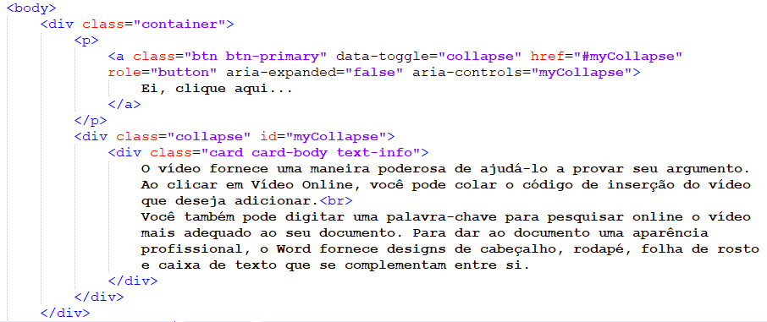

Slide 4
Navbar Responsiva
Podemos fazer uma navbar com dropdown, que em telas pequenas “recolhe” seus itens.
Crie um novo arquivo e cole nele o template inicial, salve como Exemplo2.html, depois adicione o código abaixo:

Slide 5
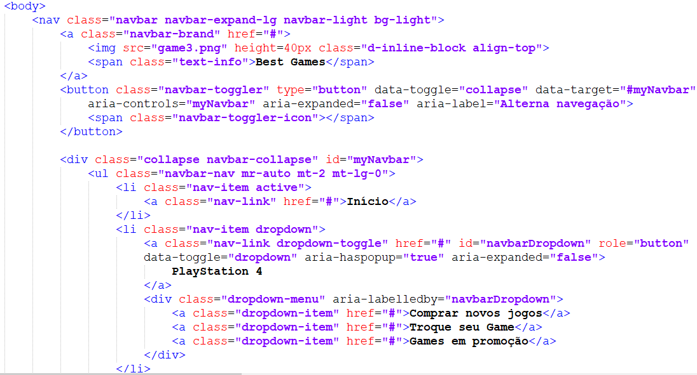

Slide 6
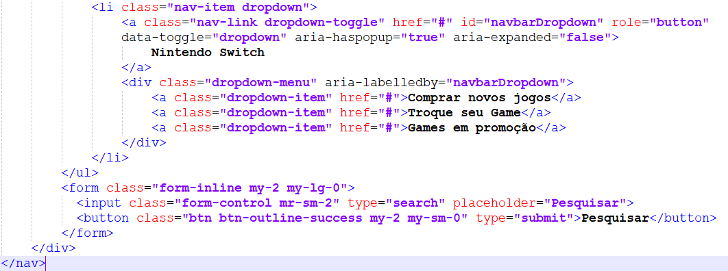

Slide 7
Carrossel
O carrossel é um slideshow para fazer um giro em vários conteúdos, construído com CSS 3D transforms e um pouco de JavaScript. Ele funciona com o uso de imagens, texto ou marcação personalizada. Também possui suporte para controles anterior, próximo e indicadores.
Crie um novo arquivo e cole nele o template inicial, salve como Exemplo3.html, depois adicione o código abaixo:

Slide 8
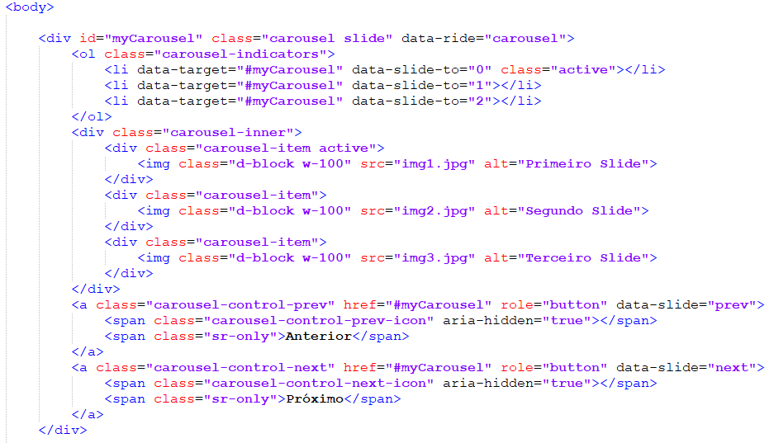

Slide 9
Janela Modal
Use o plugin JavaScript modal para criar diálogos em seu site para notificações e outros tipos de conteúdos customizados.
Modais são feitos com HTML, CSS e JavaScript.
Eles são posicionados acima de todas as coisas do documento e removem rolagem do <body> para que o conteúdo do modal role.
Clicar na tela atrás do modal vai fazer com que ele seja fechado, automaticamente.
Bootstrap só suporta uma janela modal, por vez.
Crie um novo arquivo e cole nele o template inicial, salve como Exemplo4.html, depois adicione o código abaixo:

Slide 10
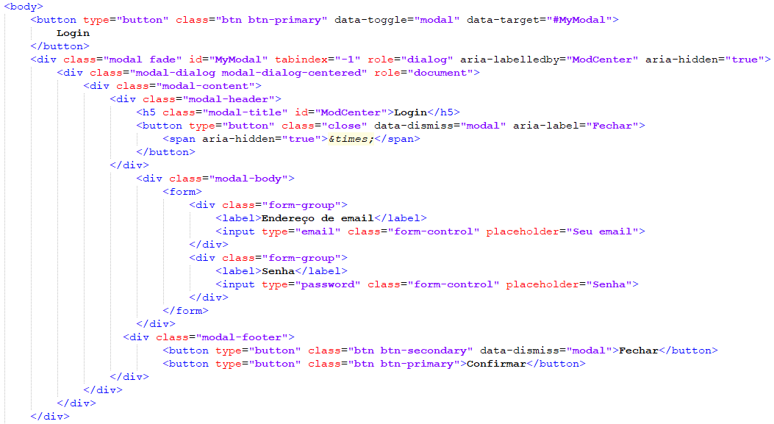

Slide 11
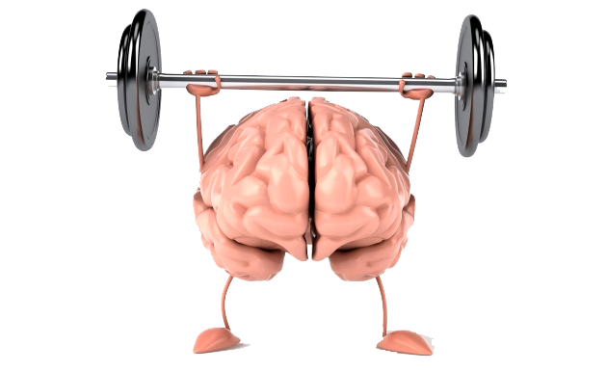
Desafio
Crie uma aplicação responsiva, que possua na parte superior uma navbar com pelo menos 3 opções e abaixo dela um carrossel com pelo menos 5 imagens.
Faça uma nova versão do desafio 1, desta vez adicionando uma um botão de Login no lado direito da navbar, que abrirá uma janela modal com um formulário de login. E abaixo do carrossel possua um Media Object com pelo menos 3 produtos.

